Slide 1
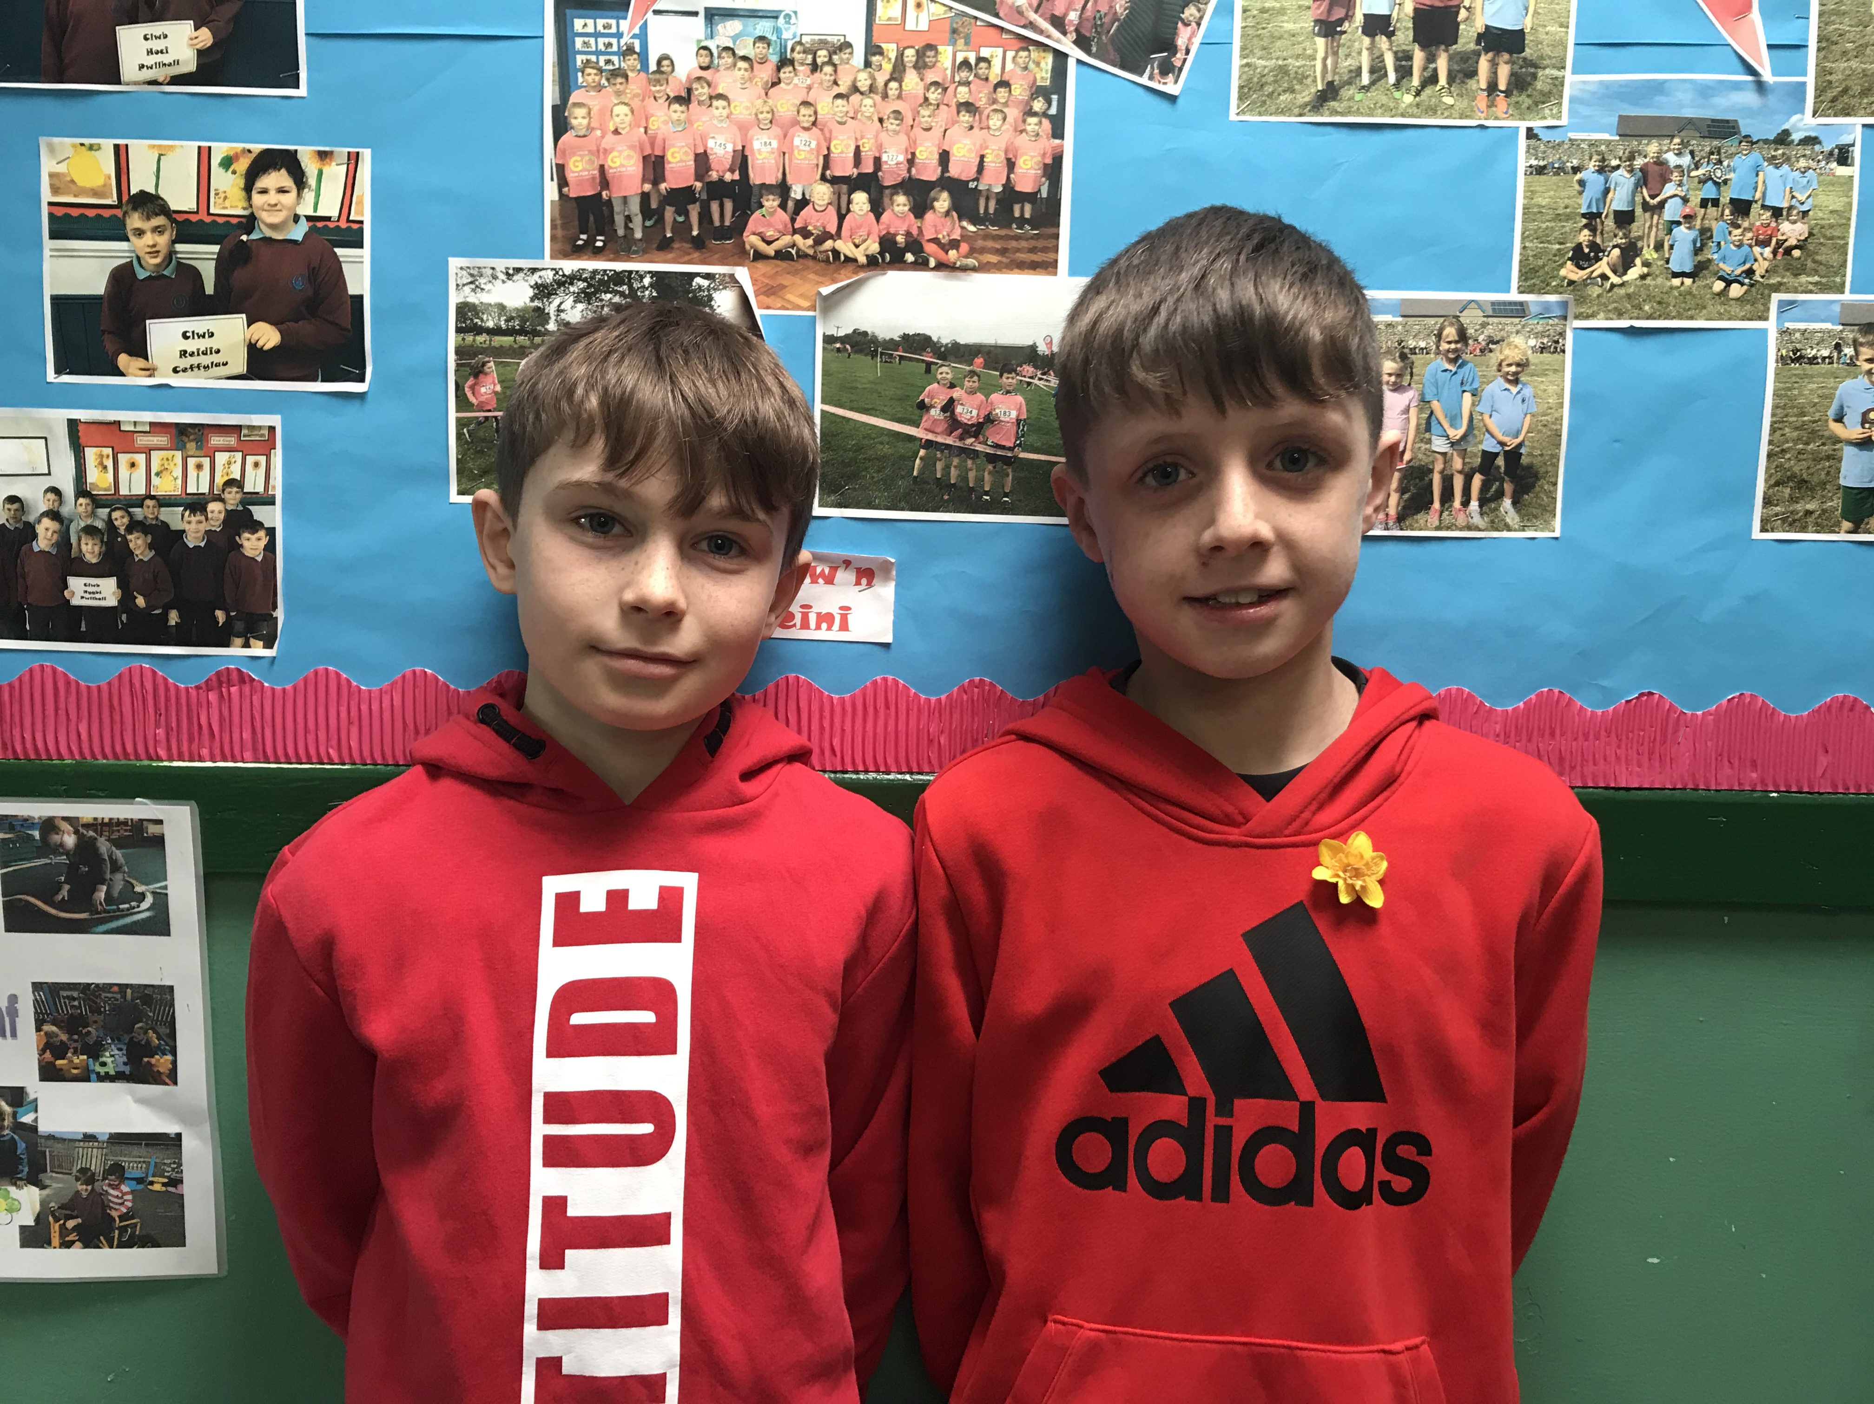

Llysgenhadon Efydd
2019 - 2020
Cian a Moi

Slide 2
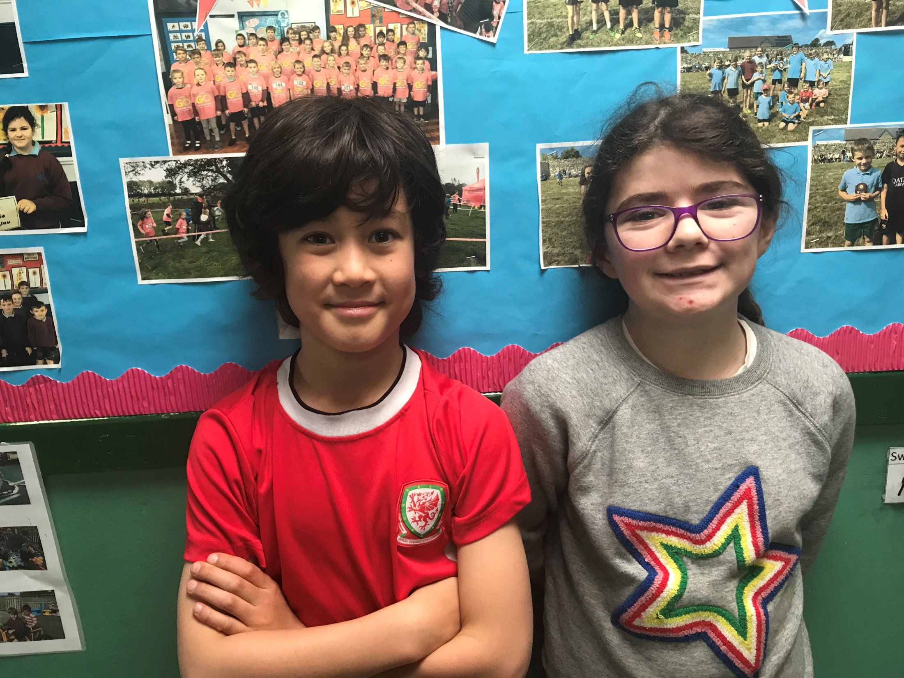
Swyddogion
Diogelwch y Ffyrdd
2019 - 2020
Denis a Nansi

Slide 3
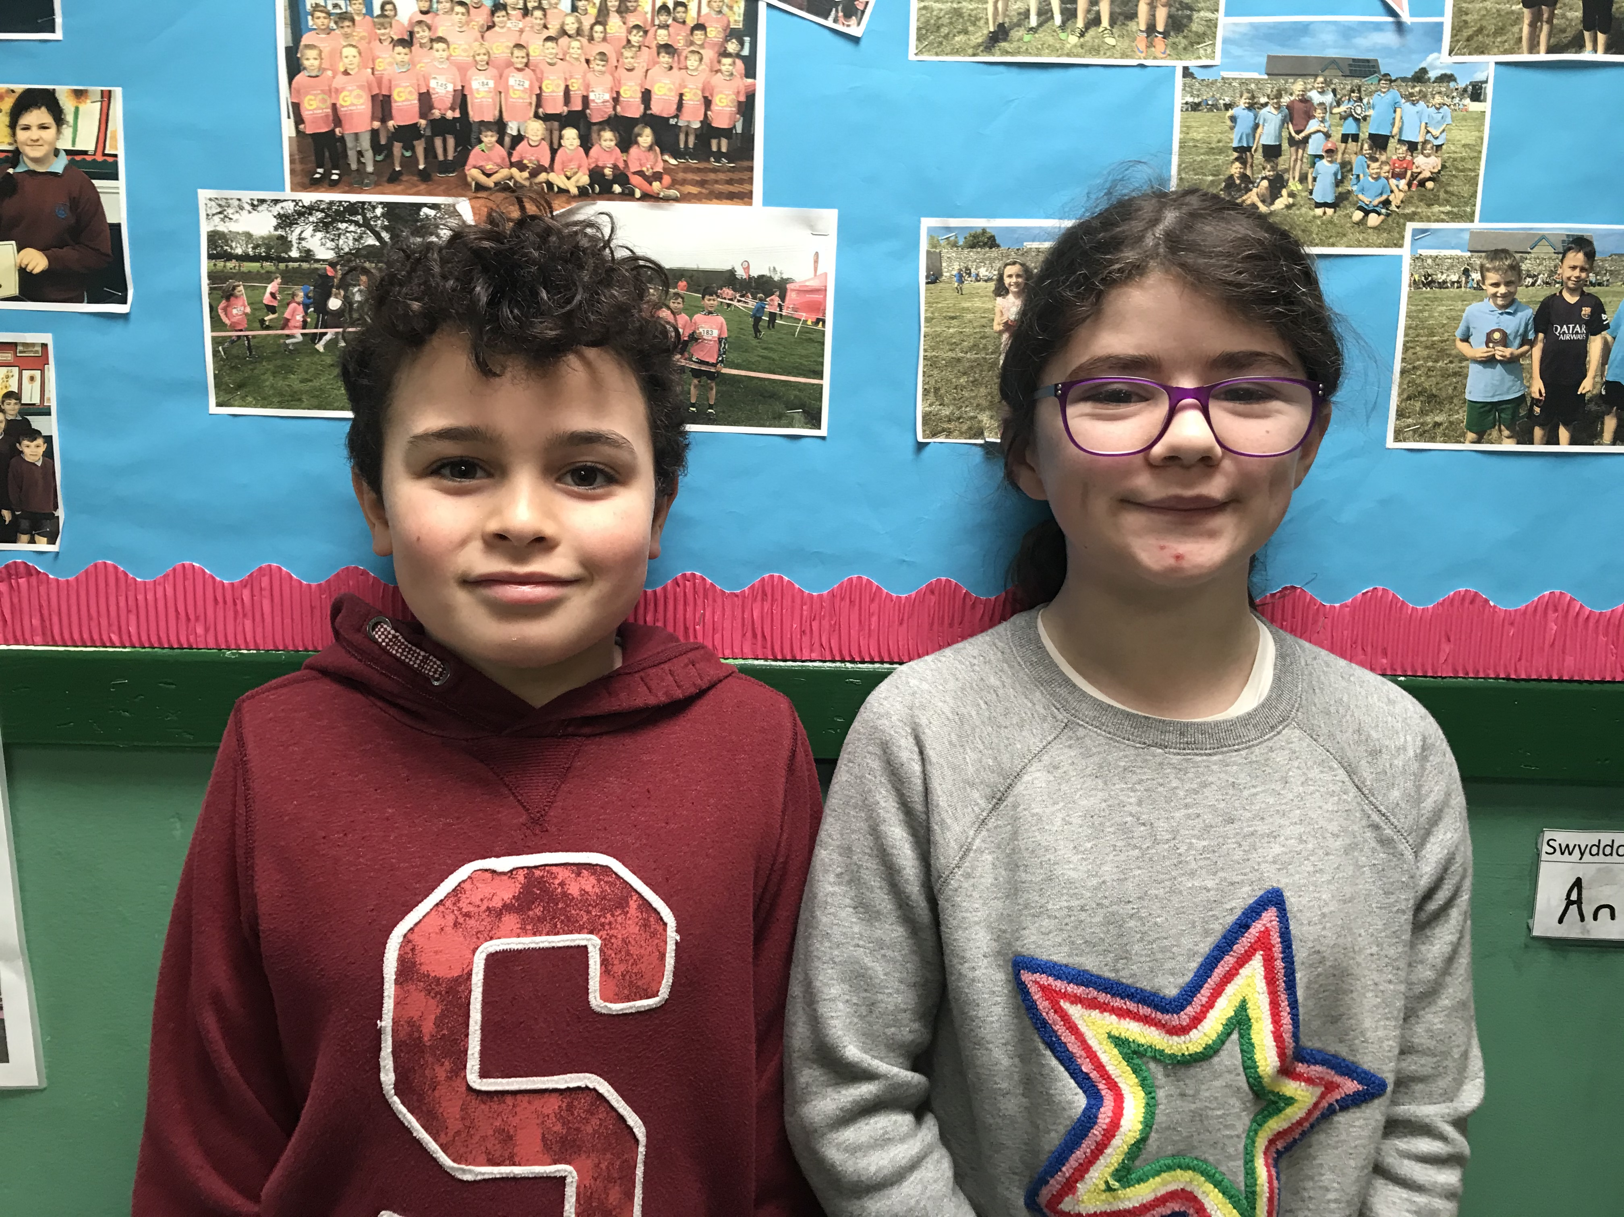
Dreigiau Iaith
2019 - 2020
Nansi a Noa

